Slide 1
微专题2
溶液中的粒子平衡曲线

Slide 2
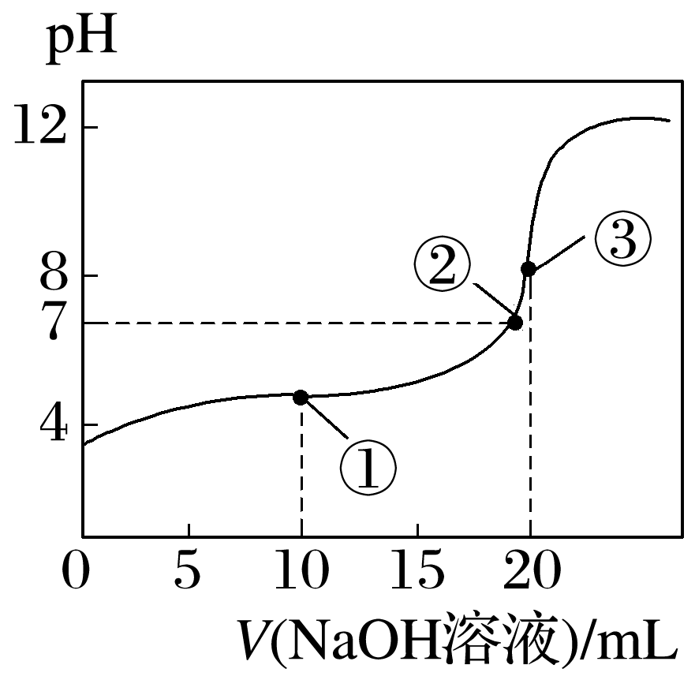
任务一 中和反应进程中pH变化曲线
解决酸碱中和滴定曲线类问题的关键是巧抓“5点”，即曲线的起点、反应一半点、中性点、恰好反应点和过量点，先判断出各点中的溶质及溶液的酸碱性。
以室温时用0.1 mol·L^{－1}NaOH溶液滴定20 mL 0.1 mol·L^{－1} CH₃COOH溶液为例(如图)，总结如何抓住滴定曲线的5个关键点。
课堂评价1：强酸强碱滴定
(1)起点
V(NaOH)＝0(0点)：溶质是 ，粒子浓度大小关系： 。
CH₃COOH
c(CH₃COOH)＞c(H＋)＞c(CH₃COO－)＞c(OH－)

Slide 3
(2)一半点
V(NaOH)＝10 mL(点①)：溶质是等物质的量的 和____________，粒子浓度大小关系：______________________
_____________________________；元素守恒：c(CH₃COOH)＋c(CH₃COO－)＝ 。
CH₃COOH
CH₃COONa
c(CH₃COO－)＞c(Na＋)＞
c(CH₃COOH)＞c(H＋)＞c(OH－)
2c(Na＋)
(3)中性点
pH＝7(点②)：溶质是 和少量的 ，粒子浓度大小关系：______________________________________。
(4)恰好反应点
V(NaOH)＝20 mL(点③)：溶质是 ，粒子浓度大小关系：_____________
_____________________________。
CH₃COONa
CH₃COOH
c(Na＋)＝c(CH₃COO－)＞c(H＋)＝c(OH－)
CH₃COONa
c(Na＋)＞
c(CH₃COO－)＞c(OH－)＞c(H＋)

Slide 4
(5)过量1倍点
V(NaOH)＝40 mL：溶质是等物质的量的 和________，粒子浓度大小关系：_______________________
____________________。
CH₃COONa
NaOH
c(Na＋)＞c(OH－)＞
c(CH₃COO－)＞c(H＋)

Slide 5
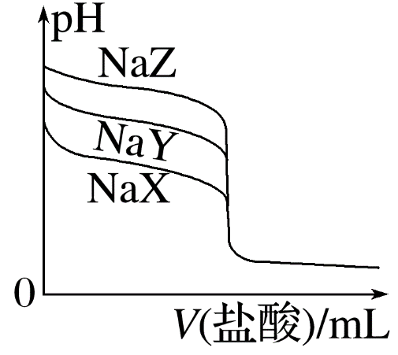
课堂评价2：强酸滴定多种一元弱酸盐
1.(2021·湖南，9)常温下，用0.100 0 mol·L^{－1}的盐酸分别滴定20.00 mL浓度均为0.100 0 mol·
L^{－1}的三种一元弱酸的钠盐(NaX、NaY、NaZ)溶液，滴定曲线如图所示。下列判断错误的是
A.该NaX溶液中：c(Na＋)>c(X－)>c(OH－)>c(H＋)
B.三种一元弱酸的电离常数：K_{a}(HX)>K_{a}(HY)>K_{a}(HZ)
C.当pH＝7时，三种溶液中：c(X－)＝c(Y－)＝c(Z－)
D.分别滴加20.00 mL盐酸后，再将三种溶液混合：c(X－)＋c(Y－)＋c(Z－)＝c(H＋)－
c(OH－)
√

Slide 6
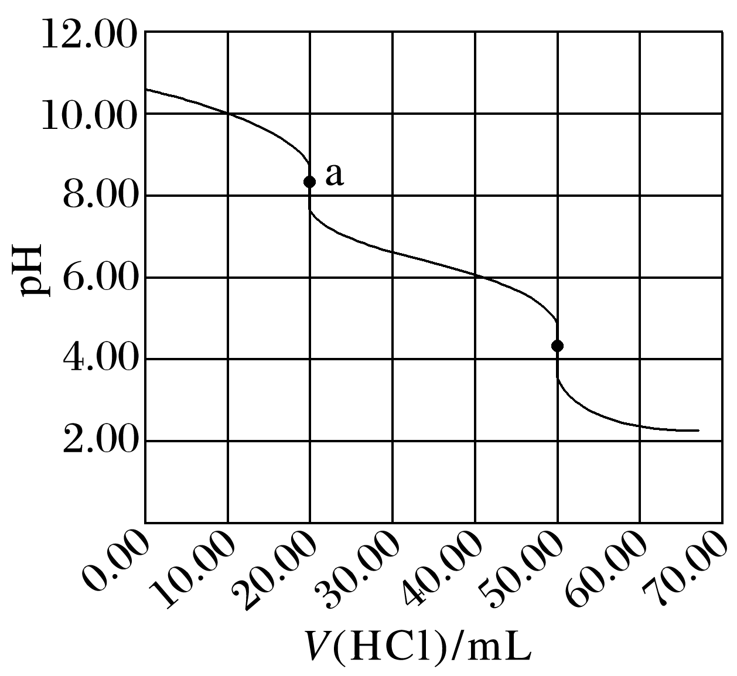
2.(2022·河北，9)某水样中含一定浓度的 和其他不与酸碱反应的离子。取10.00 mL水样，用0.010 00 mol·L^{－1}的HCl溶液进行滴定，溶液pH随滴加HCl溶液体积V(HCl)的变化关系如图(混合后溶液体积变化忽略不计)。
√

Slide 7
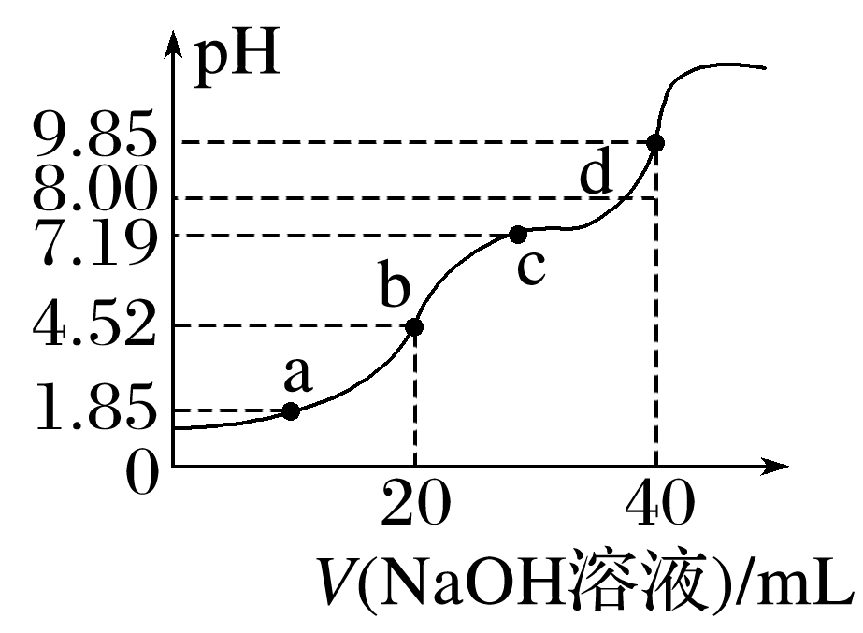
课堂评价3：强碱滴定多种弱酸
3. 已知pK_{a}＝－lg K_{a},25 ℃时，H₂SO₃的pK_{a1}＝1.85，pK_{a2}＝7.19。常温下，用0.1 mol·L^{－1}
NaOH溶液滴定20 mL 0.1 mol·L^{－1}H₂SO₃溶液的滴定曲线如图所示。下列说法不正确的是
√

Slide 8
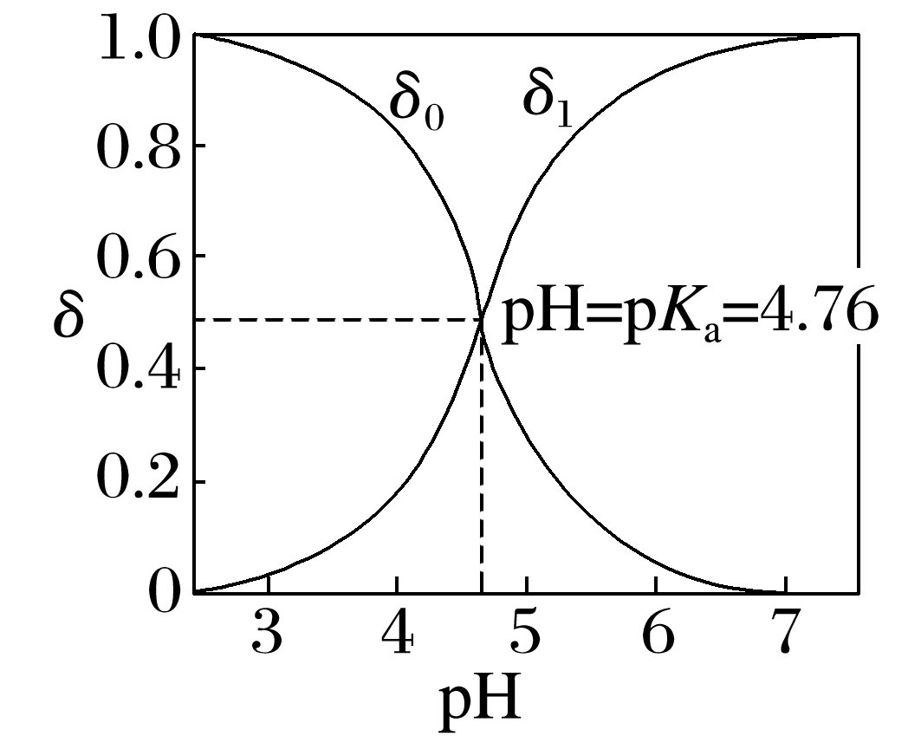
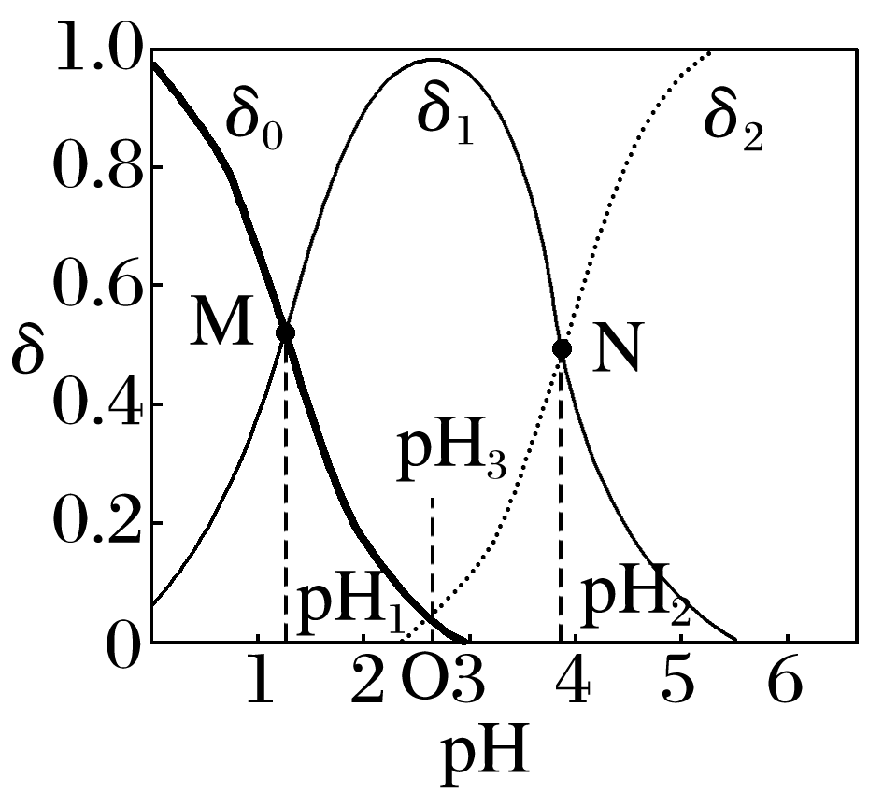
任务二 分布系数曲线
1.认识分布系数δ(X)与pH曲线
分布系数曲线是指以pH为横坐标、分布系数(即组分的平衡浓度占总浓度的分数)为纵坐标的关系曲线。
一元弱酸(以CH₃COOH为例) | 二元弱酸(以H₂C₂O₄为例)
注：pK_{a}为电离常数的负对数
δ₀为CH₃COOH的分布系数，δ₁为CH₃COO－的分布系数 | δ₀为H₂C₂O₄的分布系数，δ₁为 的分布系数，δ₂为 的分布系数

Slide 9
2.读图解题要领

Slide 10
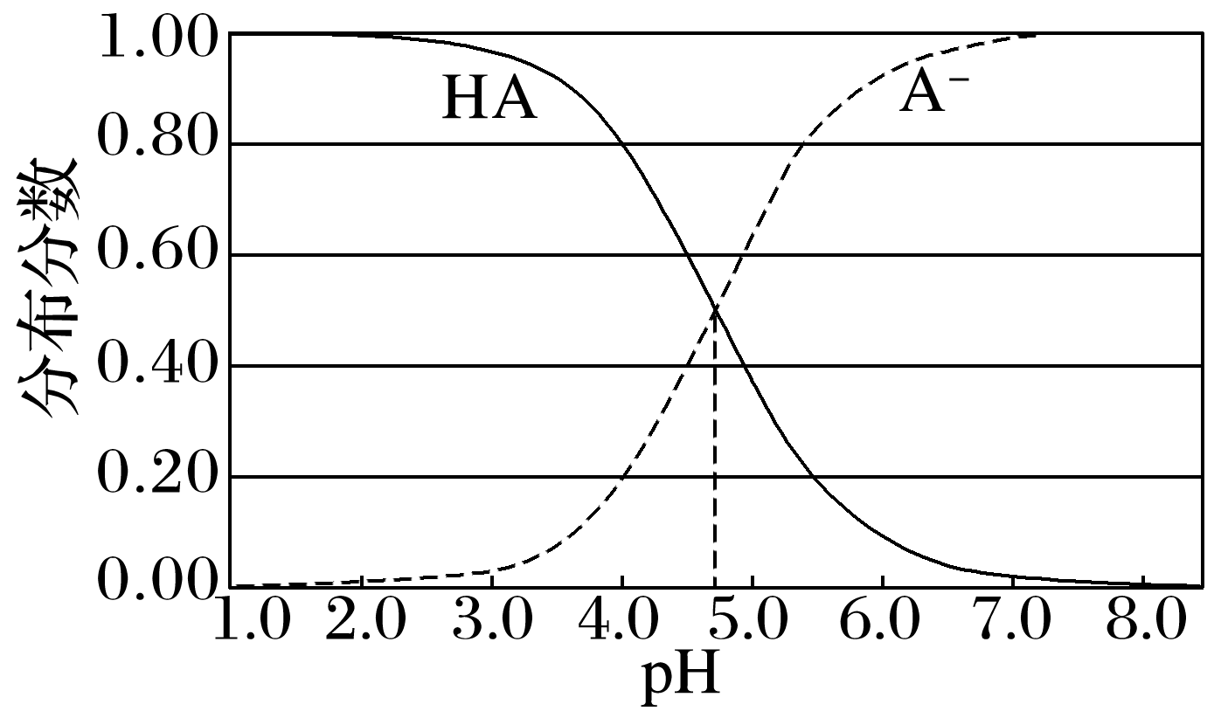
课堂评价4：弱酸分布分数图像
1.(2020·海南，12)某弱酸HA溶液中主要成分的分布分数随pH的变化如图所示。下列说法错误的是
A.该酸－lg K_{a} ≈4.7
B.NaA的水解平衡常数K_{h}＝
C.当该溶液的pH＝7.0时，c(HA)<c(A－)
D.某c(HA)∶c(A－)＝4∶1的缓冲溶液，pH≈4
√

Slide 11
2.(2021·山东，15改编)赖氨酸[H₃N＋(CH₂)₄CH(NH₂)COO－，用HR表示]是人体必需氨基酸，
其盐酸盐(H₃RCl₂)在水溶液中存在如下平衡：H₃R^{2＋} H₂R＋ HR R－。
向一定浓度的H₃RCl₂溶液中滴加NaOH溶液，溶液中H₃R^{2＋}、H₂R＋、HR和R－的分布
√

Slide 12
任务三 对数图像中的粒子浓度关系

Slide 13
2.破解对数图像的步骤
(1)识图像：观察横坐标、纵坐标的含义，看清每条曲线代表的粒子种类以及曲线的
变化趋势，计算电离常数时应利用两种粒子浓度相等的点，如 ＝0。
(2)找联系：根据图像中的坐标含义和曲线的交点，分析所给电解质的电离平衡常数或pH与纵、横坐标之间的联系。
(3)想原理：涉及电离平衡常数，写出平衡常数表达式，在识图像、想原理的基础上，将图像与原理结合起来思考。
(4)用公式：运用对数计算公式分析。

Slide 14
课堂评价5：PH与浓度图像
1.丙酮酸(CH₃COCOOH)是一元弱酸。298 K时，向20 mL 0.1 mol·L^{－1}丙酮酸溶液中滴
加pH＝13的NaOH溶液，溶液中 与pH的关系曲线如图所示。下列说法错误的是
A.298 K时，CH₃COCOOH的电离常数的数量级为10^{－3}
B.E点溶液中，a＝2
C.G点对应的NaOH溶液的体积为20 mL
D.E、F、G三点对应的溶液中水的电离程度：E<F<G
√

Slide 15
课堂评价6：PH与对数浓度图像
2.(2017·全国卷Ⅰ，13)常温下将NaOH溶液滴加到己二酸(H₂X)溶液中，混合溶液的pH与离子浓度变化的关系如图所示。下列叙述错误的是
A.K_{a2}(H₂X)的数量级为10^{－6}
B.曲线N表示pH与 的变化关系
C.NaHX溶液中c(H＋)>c(OH－)
D.当混合溶液呈中性时，c(Na＋)>c(HX－)>c(X^{2－})>
c(OH－)＝c(H＋)
√

Slide 16
课时精练

Slide 17
1.常温下，用0.10 mol·L^{－1} NaOH溶液分别滴定20.00 mL 0.10 mol·L^{－1}盐酸和20.00 mL 0.10 mol·L^{－1} CH₃COOH溶液，得到两条滴定曲线，如图所示，则下列说法正确的是
A.图2是滴定盐酸的曲线
B.a与b的关系是a＜b
C.E点对应离子浓度由大到小的顺序可能为
c(CH₃COO－)>c(Na＋)>c(H＋)>c(OH－)
D.这两次滴定都可以用甲基橙作为指示剂
√
1
2
3
4
5
6
7
8
9
10
11
12
13

Slide 18
2. (2023·绍兴高三联考)用0.100 0 mol·L^{－1}的盐酸标准溶液分别滴定20.00 mL浓度均为0.100 0 mol·L^{－1}的氨水和NaOH溶液，滴定曲线如图。下列说法错误的是
A.滴加10.00 mL盐酸时，氨水中存在c(NH₃·H₂O)＋c(OH－)＝
c(Cl－)＋c(H＋)
B.分别滴加20.00 mL盐酸时，NaOH溶液中水的电离程度大于
氨水
C.若用甲基橙作指示剂，滴定终点时NaOH溶液消耗盐酸的量
略大于氨水
D.滴加10.00 mL盐酸时，氨水中存在c( )>c(Cl－)>c(OH－)>c(H＋)
√
1
2
3
4
5
6
7
8
9
10
11
12
13

Slide 19
3.次氯酸为一元弱酸，具有强氧化性，能杀菌、消毒。其溶液中HClO、ClO－所占物质的量分数(分布系数δ)随pH变化的关系如图所示。下列说法错误的是
A.该温度下，次氯酸的电离平衡常数K_{a}＝10^{－5}
B.次氯酸的电离方程式为HClO H＋＋ClO－
C.向pH＝5的次氯酸溶液中滴加少量的甲基橙，溶液最终
变为黄色
D.某浓度的次氯酸溶液加水稀释过程中，
保持不变
√
1
2
3
4
5
6
7
8
9
10
11
12
13

Slide 20
4.(2023·温州模拟)某温度下，用0.10 mol·L^{－1} NaOH溶液分别滴定20.00 mL浓度均为0.10 mol·L^{－1} CH₃COOH溶液和HCN溶液所得滴定曲线如图所示。下列说法正确的是
A.点①和点②所示溶液中：c(CH₃COO－)＜c(CN－)
B.点③和点④所示溶液中：c(Na＋)＞c(OH－)＞c(CH₃COO－)
＞c(H＋)
C.点①和点②所示溶液中：c(CH₃COO－)－c(CN－)＝c(HCN)
－c(CH₃COOH)
D.点②和点③所示溶液中都有：c(CH₃COO－)＋c(OH－)＝
c(CH₃COOH)＋c(H＋)
√
1
2
3
4
5
6
7
8
9
10
11
12
13

Slide 21
5.(2021·浙江6月选考，23)取两份10 mL 0.05 mol·L^{－1}的NaHCO₃溶液，一份滴加0.05 mol·
L^{－1}的盐酸，另一份滴加0.05 mol·L^{－1} NaOH溶液，溶液的pH随加入酸(或碱)体积的变化如图，下列说法不正确的是
√
1
2
3
4
5
6
7
8
9
10
11
12
13

Slide 22
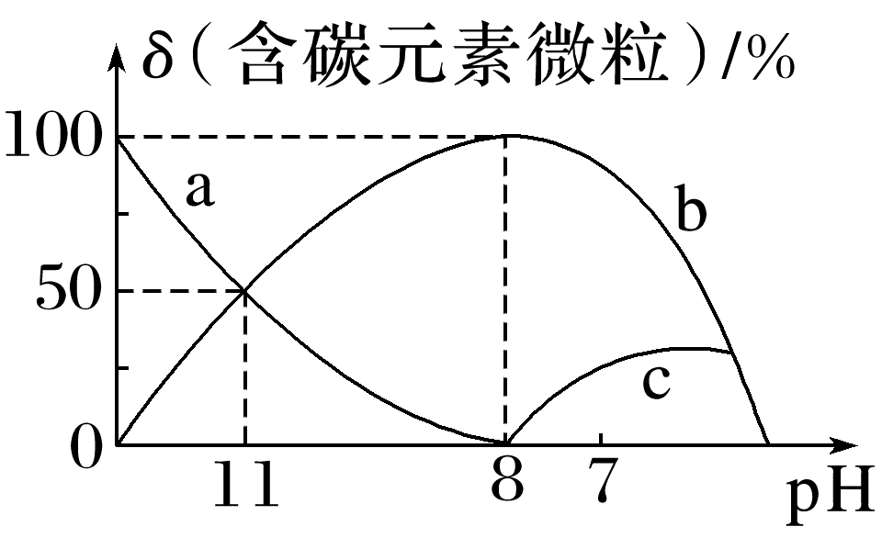
6.常温下，在20 mL 0.1 mol·L^{－1} Na₂CO₃溶液中逐滴加入40 mL 0.1 mol·L^{－1}稀盐酸，溶液中含碳元素各种微粒(CO₂因逸出未画出)的物质的量分数(纵轴)随溶液pH变化的部分情况如图所示。下列说法正确的是
√
1
2
3
4
5
6
7
8
9
10
11
12
13

Slide 23
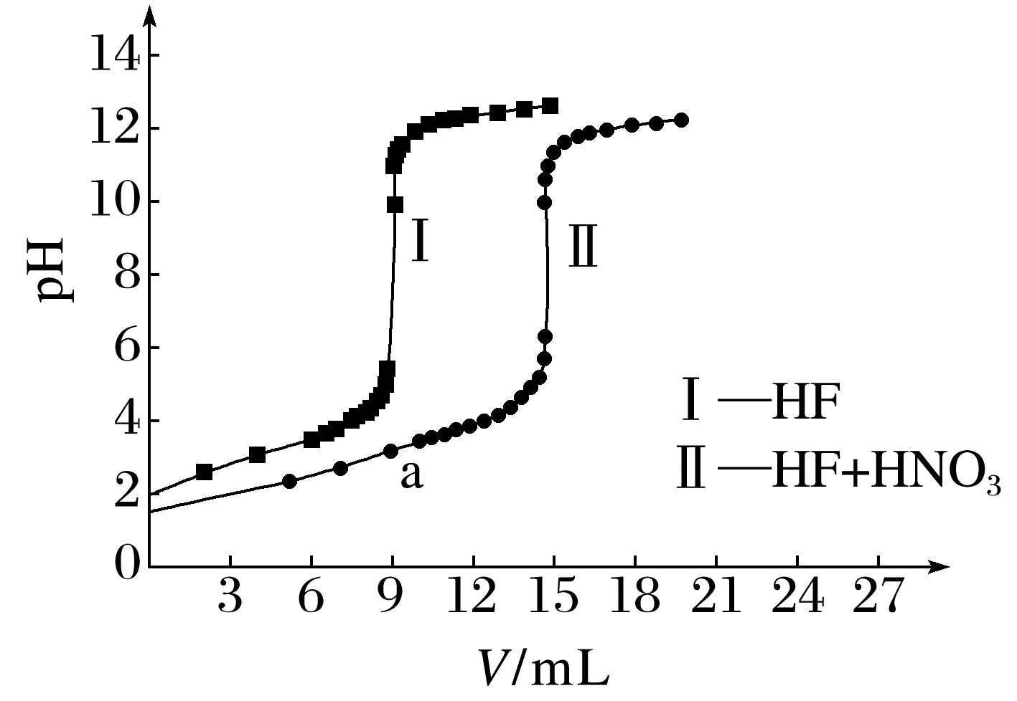
7.(2023·杭州联考模拟)20 ℃时，利用0.1 mol·L^{－1}的NaOH溶液滴定20 mL未知浓度的HF和HF＋HNO₃的混合溶液，其滴定曲线如图所示。已知两溶液中HF的浓度相同，20 ℃时HF的K_{a}＝10^{－3.17}。下列说法不正确的是
A.滴定HF溶液至终点时，c(Na＋)>c(F－)>c(OH－)>c(H＋)
B.曲线Ⅱ只出现一个突跃点其原因可能是HF与HNO₃的
K_{a}相差不大
C.HF＋HNO₃混合溶液滴定过程中溶液的导电能力逐渐
降低
D.HF＋HNO₃混合溶液滴定至a点时，HF已经参与反应
√
1
2
3
4
5
6
7
8
9
10
11
12
13

Slide 24
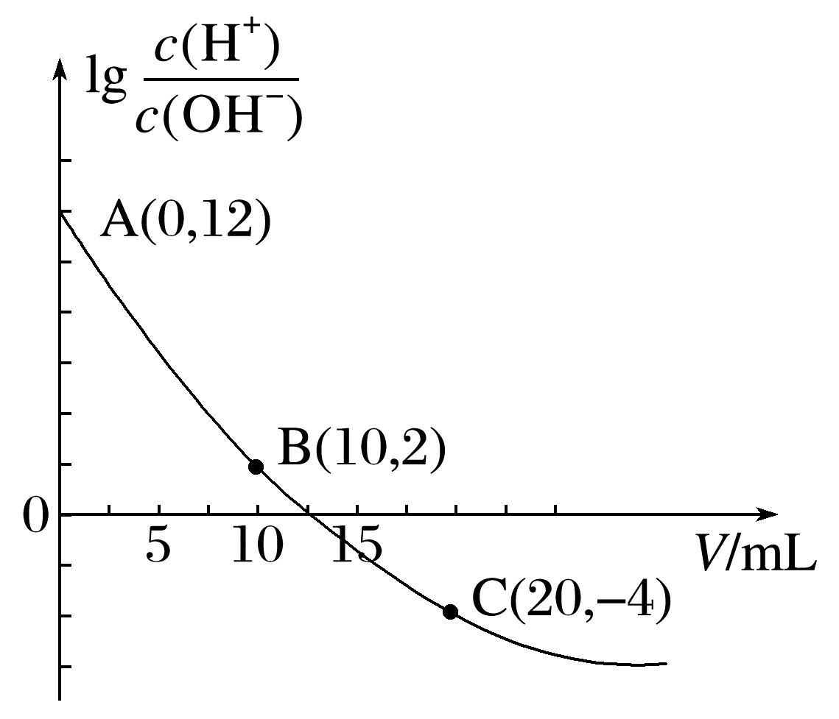
8.25 ℃时，用0.10 mol·L^{－1}的氨水滴定10.00 mL 0.05 mol·L^{－1} H₂A溶液，加入氨水的
体积(V)与溶液中 的关系如图所示(忽略溶液体积变化)。下列说法不正确的是
A.A点溶液的pH等于1
B.由图中数据可知，H₂A为强酸
C.B点水电离出的H＋浓度为1.0×10^{－6} mol·L^{－1}
D.C点溶液中c(A^{2－})>c( )>c(OH－)>c(H＋)
√
1
2
3
4
5
6
7
8
9
10
11
12
13

Slide 25
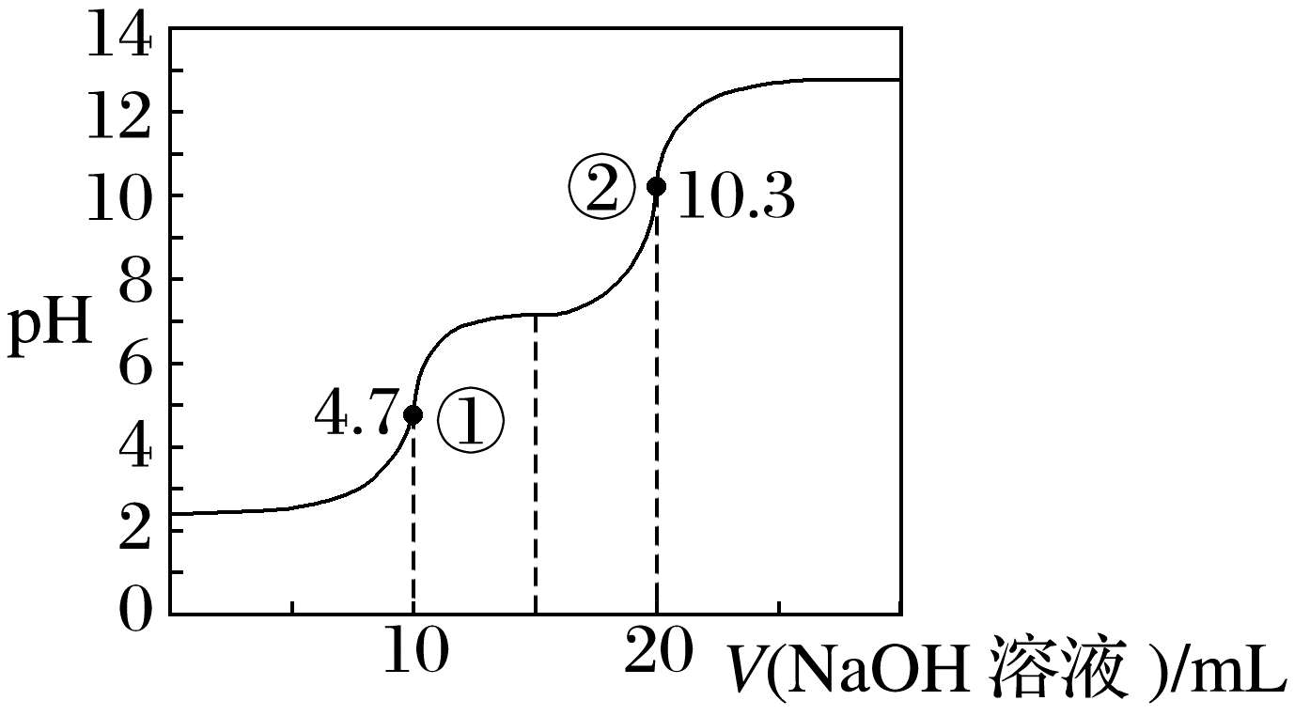
9.常温下，向10 mL 0.1 mol·L^{－1}的草酸(H₂C₂O₄)溶液中逐滴滴入等浓度的NaOH溶液至过量，用甲基橙(变色范围的pH为3.1～4.4)作指示剂，并用pH计测定滴定过程的溶液pH变化，其滴定曲线如图所示，则下列分析正确的是
A.滴入10 mL标准NaOH溶液时，溶液颜色由红色变为橙色
√
1
2
3
4
5
6
7
8
9
10
11
12
13

Slide 26
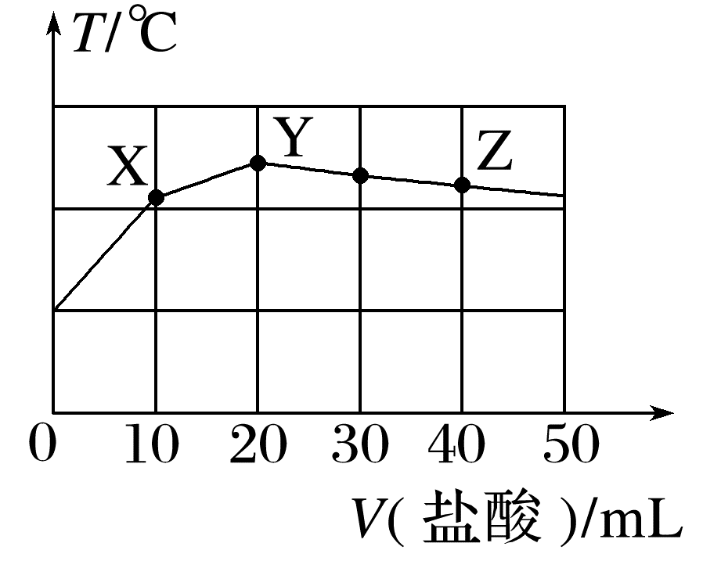
10.常温下，二甲胺[(CH₃)₂NH·H₂O]是一元弱碱，其电离常数K_{b}＝1.6×10^{－4}。向10 mL c mol·L^{－1}二甲胺溶液中滴加0.1 mol·L^{－1}盐酸，混合溶液的温度与盐酸体积的关系如图所示。下列说法不正确的是
A.二甲胺溶液的浓度为0.2 mol·L^{－1}
B.在Y和Z点之间某点溶液pH＝7
C.Y点存在：c(Cl－)> >c(H＋)>c(OH－)
D.常温下，(CH₃)₂NH₂Cl水解常数K_{h}＝6.25×10^{－11}
√
1
2
3
4
5
6
7
8
9
10
11
12
13

Slide 27
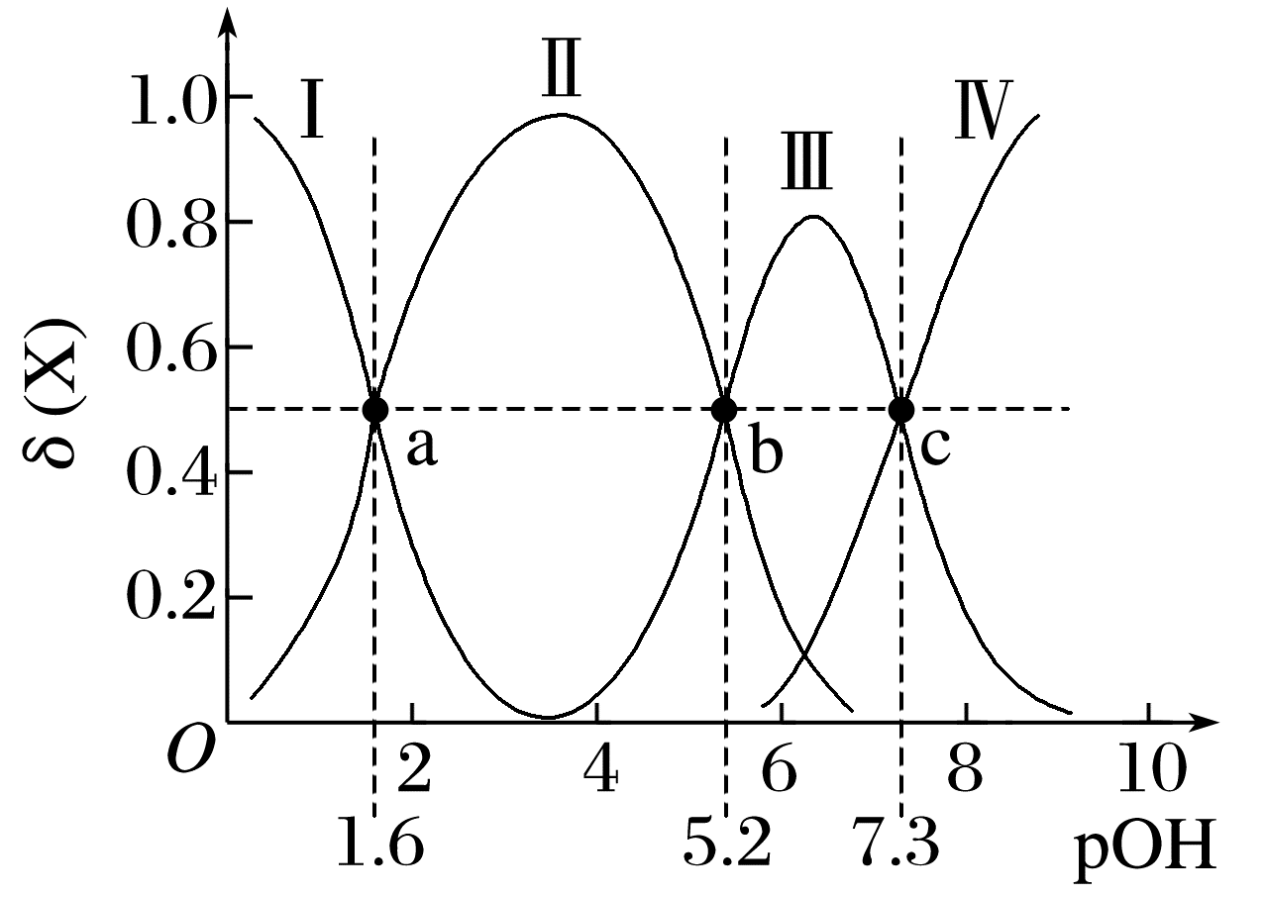
√
1
2
3
4
5
6
7
8
9
10
11
12
13

Slide 28
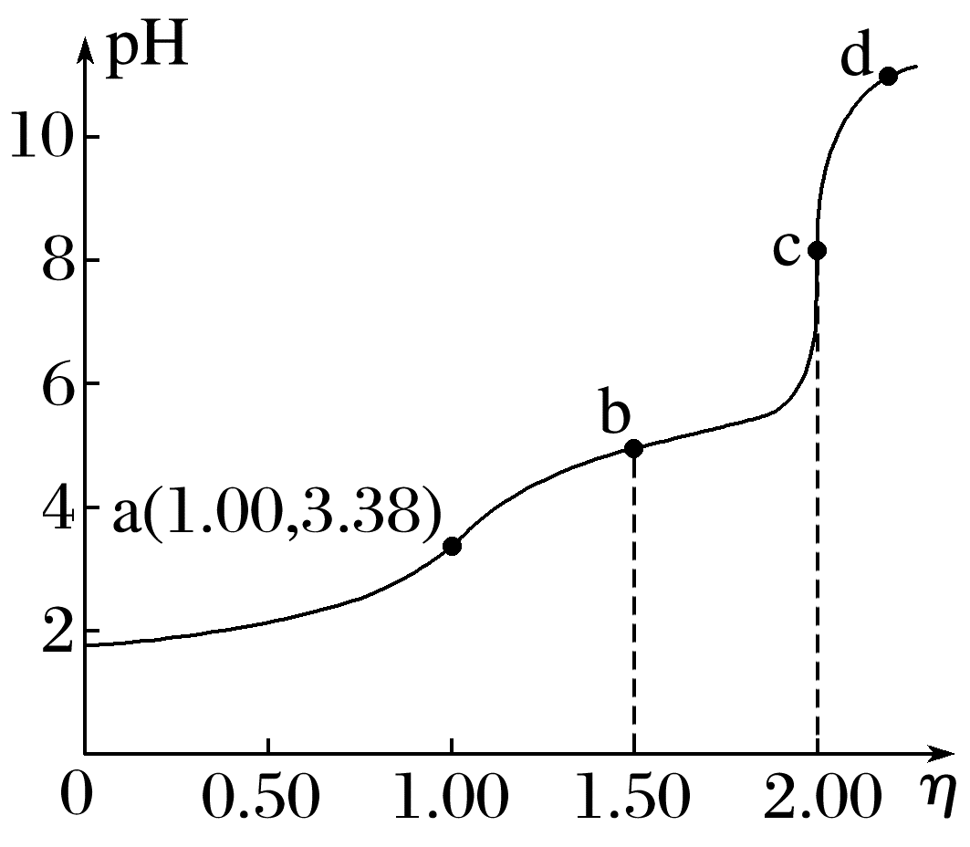
12.(2023·湖南，12)常温下，用浓度为0.020 0 mol·L^{－1}的NaOH标准溶液滴定浓度均为0.020 0 mol·L^{－1}的HCl和CH₃COOH的混合溶液，滴定过程中溶液的pH随η[η＝
]的变化曲线如图所示。下列说法错误的是
A.K_{a}(CH₃COOH)约为10^{－4.76}
B.点a：c(Na＋)＝c(Cl－)＝c(CH₃COO－)＋c(CH₃COOH)
C.点b：c(CH₃COOH)<c(CH₃COO－)
D.水的电离程度：a<b<c<d
√
1
2
3
4
5
6
7
8
9
10
11
12
13

Slide 29
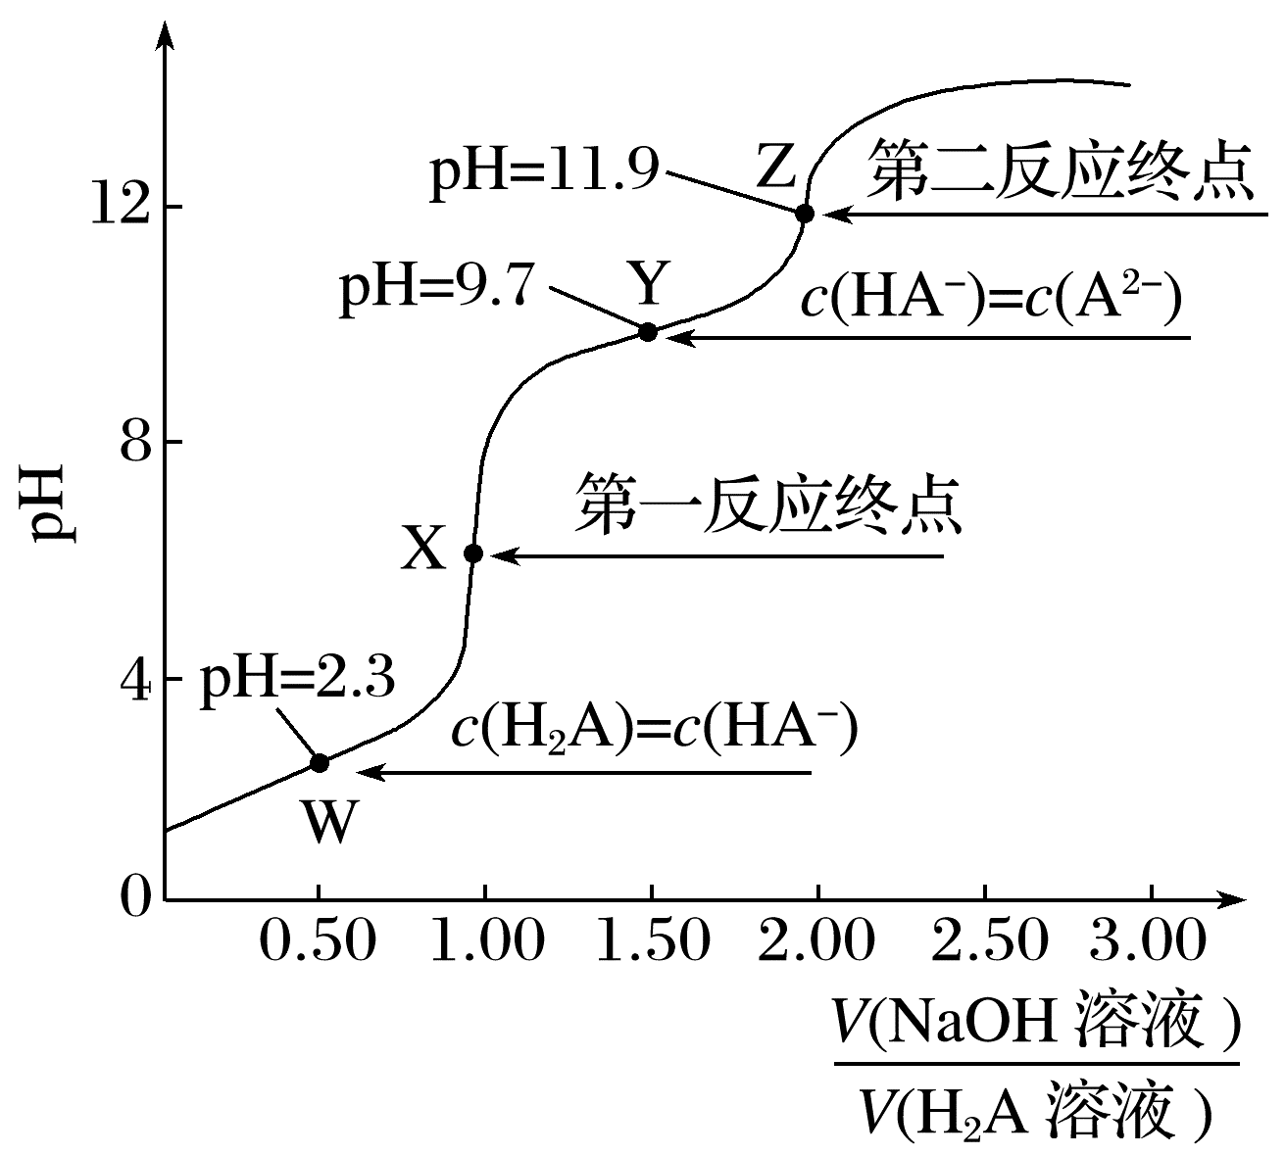
13.298 K时，向20.0 mL 0.10 mol·L^{－1} H₂A溶液中滴加0.10 mol·L^{－1} NaOH溶液，滴定曲线如图所示。下列说法正确的是
A.该滴定过程应该选择石蕊溶液作指示剂
B.W点到X点发生的主要反应的离子方程式为H₂A＋
2OH－===A^{2－}＋2H₂O
C.Y点对应的溶液中c(Na＋)＋c(H＋)＝c(OH－)＋2c(A^{2－})
D.反应H₂A＋A^{2－} 2HA－的平衡常数K＝1.0×10^{7.4}
√
1
2
3
4
5
6
7
8
9
10
11
12
13

Slide 30
THANKS

